Slide 1
Равновесные свойства электронной подсистемы металла

Slide 2
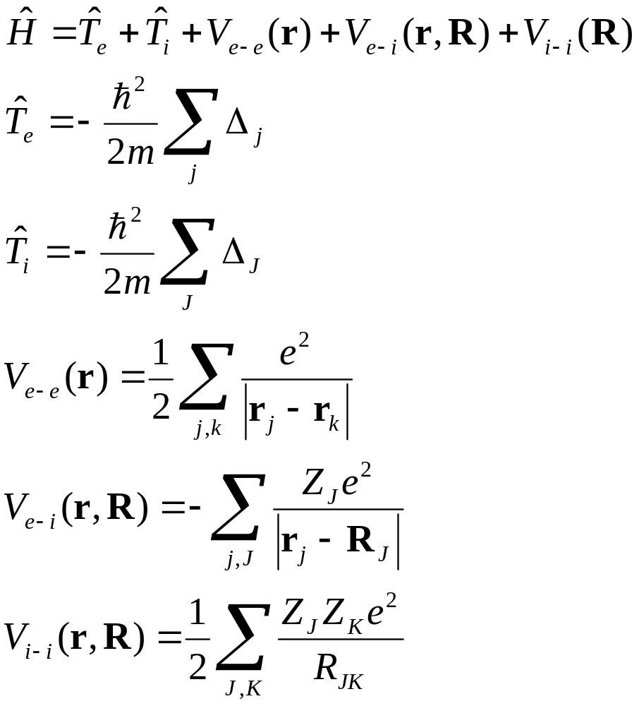
- оператор кинетической энергии электронов
- оператор кинетической энергии ядер
- энергия электрон-электронного взаимодействия
- энергия взаимодействия электронов с ядрами
- энергия ион-ион взаимодействия
Основная проблема – макроскопически большое число взаимодействующих частиц => нужно решать УШ с макроскопическим числом неразделяющихся переменных => нужны приближения

Slide 3
Адиабатическое приближение
m_{e}<<M => можно использовать адиабатическую теорию возмущения
электроны
на внутренних оболочках атомов
не участвуют в валентных связях
и не возбуждаются в изучаемых явлениях.
Нет смысла рассматривать в явном виде
Валентные электроны
участвуют в валентных связях
и возбуждаются в изучаемых явлениях
нужно рассматривать в явном виде
Тяжелая подсистема - атомные остовы=ядра+электроны внутренних оболочек
Кристалл
Легкая подсистема – валентные электроны

Slide 4
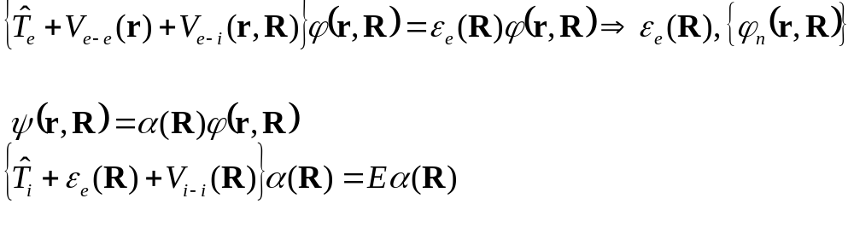
m_{e}<<M => электронная подсистема адиабатически следует за ионами (успевает подстраиваться под мгновенное положение ионов)=>энергетический спектр и волновые функции стационарных состояний электронов можно определять, считая ионы неподвижными
- Базис при фиксированных R
R - параметры
- СУШ для ионов во внешнем поле ε_{e}(R) =>
Задача о состояниях кристалла
Задача о состояниях электронов
В поле неподвижных ядер
Задача о стационарных состояниях ядер
В эффективном среднем поле ε_{e}(R), создаваемом электронами

Slide 5
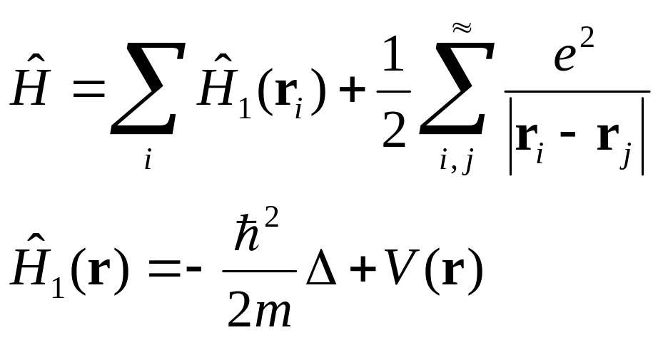
Надо Найти стационарные состояния электронной подсистемы в поле V(r) неподвижных ядер
Проблема та же – из-за взаимодействия между частицами нужно решать УШ с огромным числом неразделяющихся переменных

Slide 6
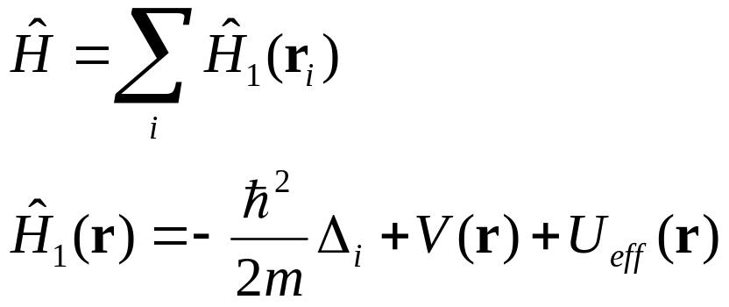
Приближение самосогласованного поля Хартри-Фока
Базовое предположение: Это приближение состоит в предположении, что каждый электрон, “чувствует” некоторое среднее поле U_{eff}(r), создаваемое всеми остальными электронами, т.е. в замене многоэлектронного взаимодействия некоторым эффективным полем.
Электрон-электронное взаимодействие учитываем путем введения эффективного поля U_{eff}(r), внешнего по отношению к системе электронов.
Система взаимодействующих электронов заменяется на систему невзаимодейсивующих электронов, находящихся во внешнем поле U_{eff}(r)

Slide 7
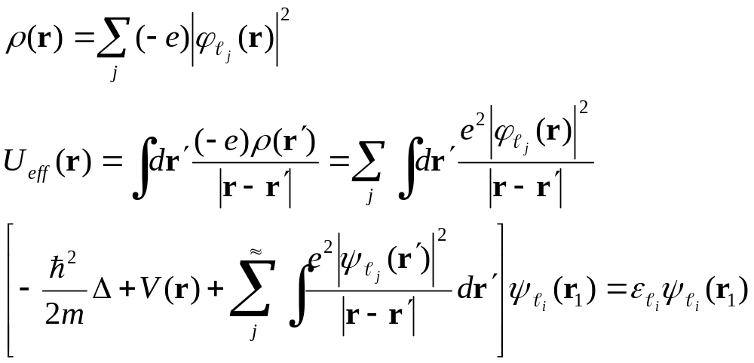
Как определить самосогласованное поле Ueff?
Простейший вариант – как электростатическое поле, создаваемое средней электронной плотностью
- Поле Хартри
Поле Хартри – самосогласованное поле: определяет одноэлектронные волновые функции и при этом само зависит от этих функций. Должно определяться так, чтобы оно давало волновые функции, приводящие к тому же полю.

Slide 8

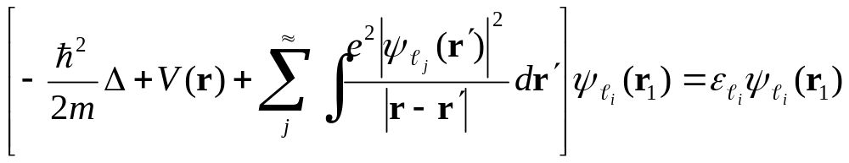
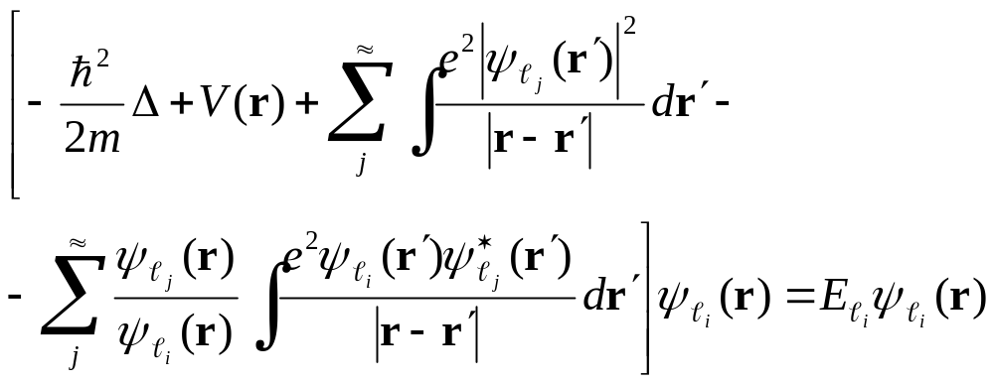
Выражение для волновой функции можно определить из вариационного принципа квантовой механики
Наилучшее приближение для волновой функции получается, когда
δε=0 => одноэлектронное уравнение Шредингера
Не учитываем перестановочную симметрию => самосогласованное поле Хартри
Учитываем перестановочную симметрию=> самосогласованное поле Хартри-Фока
обменное взаимодействие

Slide 9
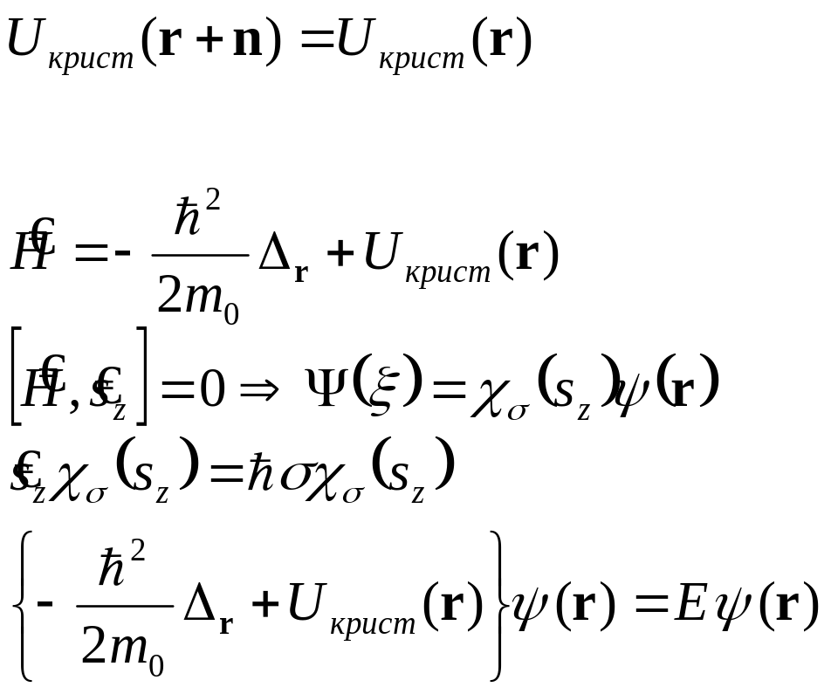
Надо: одноэлектронные стационарные состояния для случая, когда все атомы находятся в положении равновесия (хорошая нулевая задача)
Идеальный кристалл => поле ионов – периодическое с периодом решетки
Электронейтральность => средняя электронная плотность имеет период решетки => самосогласованное поле – периодическое с периодом решетки
Кристаллическое поле – периодическое с периодом решетки

Slide 10
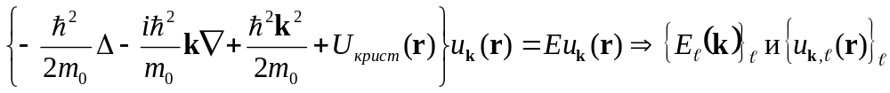


Th Блоха (Bloch). волновая функция стационарного состояния электрона в периодическом поле
Cтационарное состояние электрона в периодическом поле кристаллической решетки задается двумя квантовыми числами – волновым вектором Блоха k и натуральным индексом (номер зоны).

Slide 11
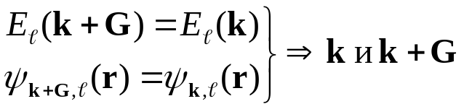


- физически полностью эквивалентны
Зона Бриллюэна - область k-пространства, включающая в себя все физически различные значения вектора Блох и не содержащая физически эквивалентные его значения
- непрерывна в пределах зоны Бриллюэна => ограниченная
- -ая энергетическая зона

Slide 12
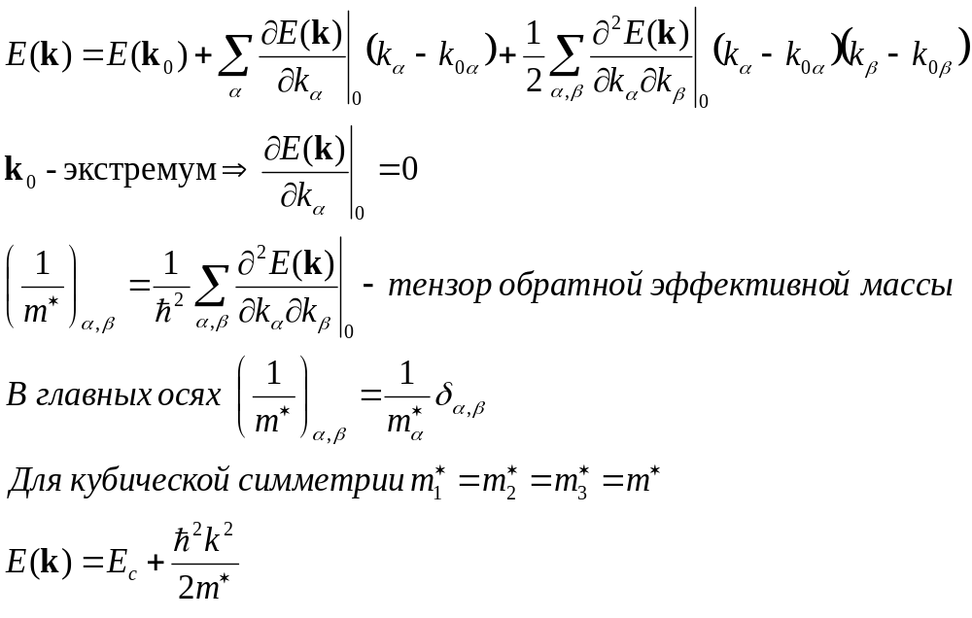

Slide 13
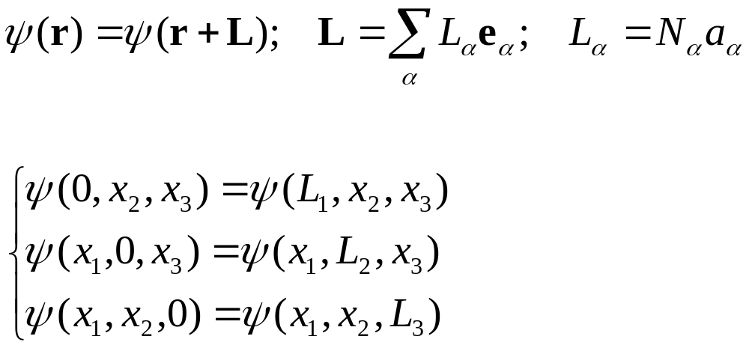
Проблема: УШ нужно решать с граничными условиями. У нас граничные условия призваны отражать физическую картину на границе кристалла, как правило очень сложную.
Решение: Силы быстро убывают с расстоянием => в глубине кристалла граница не ощущается => в объемных кристаллах можно срезать приграничную область, и рассматривать только внутренний объем, в котором влиянием границы можно пренебречь.
Внутренний объем разбиваем на одинаковые макроскопические параллелепипеды, построенные на векторах элементарных трансляций.
Кристалл – периодическая структура => Все параллелепипеды – физически эквивалентны => разумно потребовать, чтобы
Физическая эквивалентность параллелепипеда (в среднем все одинаково) => достаточно рассмотреть только один параллелепипед с граничными условиями

Slide 14
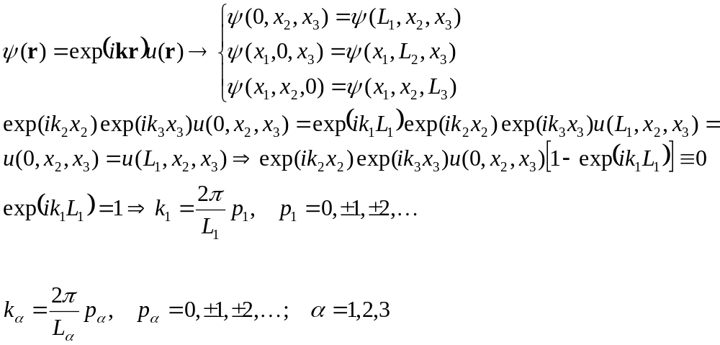
Спектр блоховского волнового вектора

Slide 15
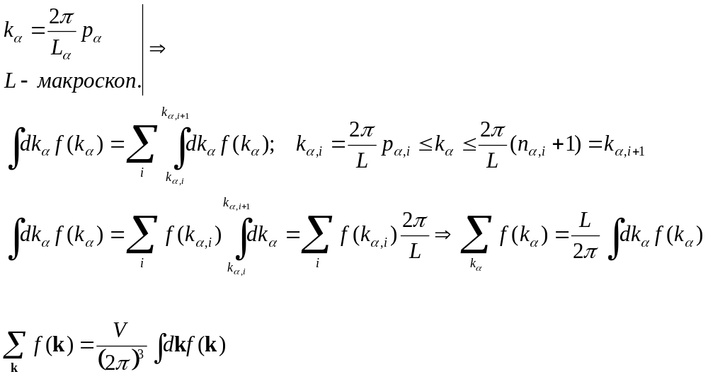
Спектр - квазидискретный

Slide 16
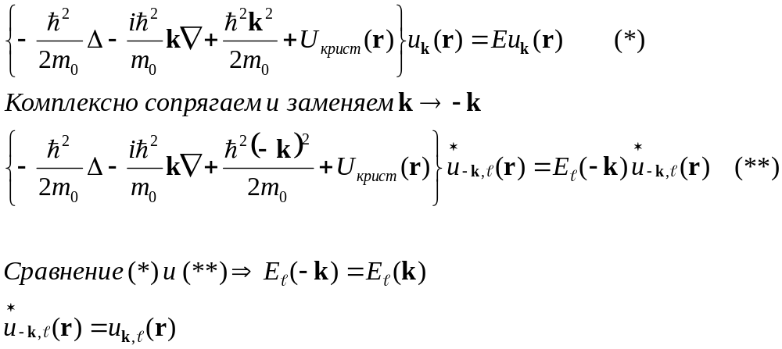
Теореме Крамерса

Slide 17
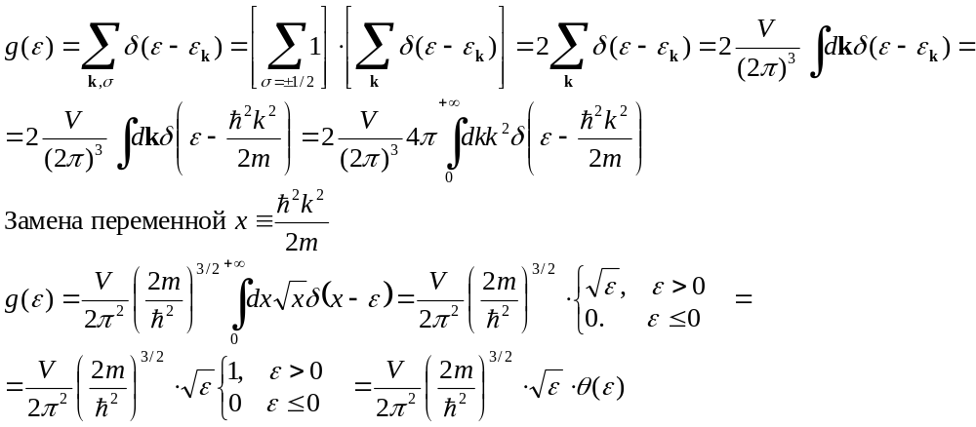
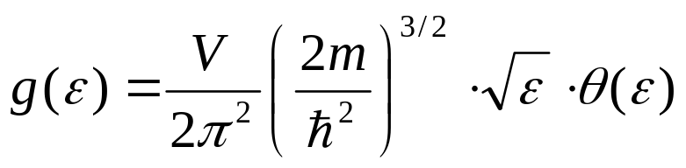

Slide 18
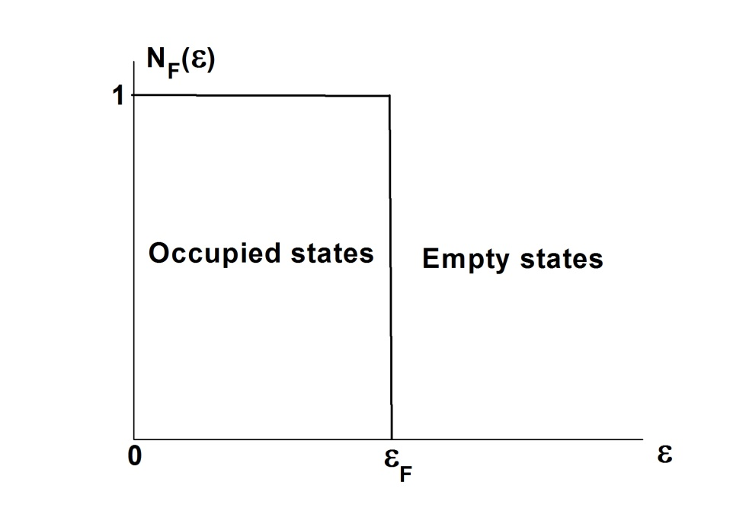
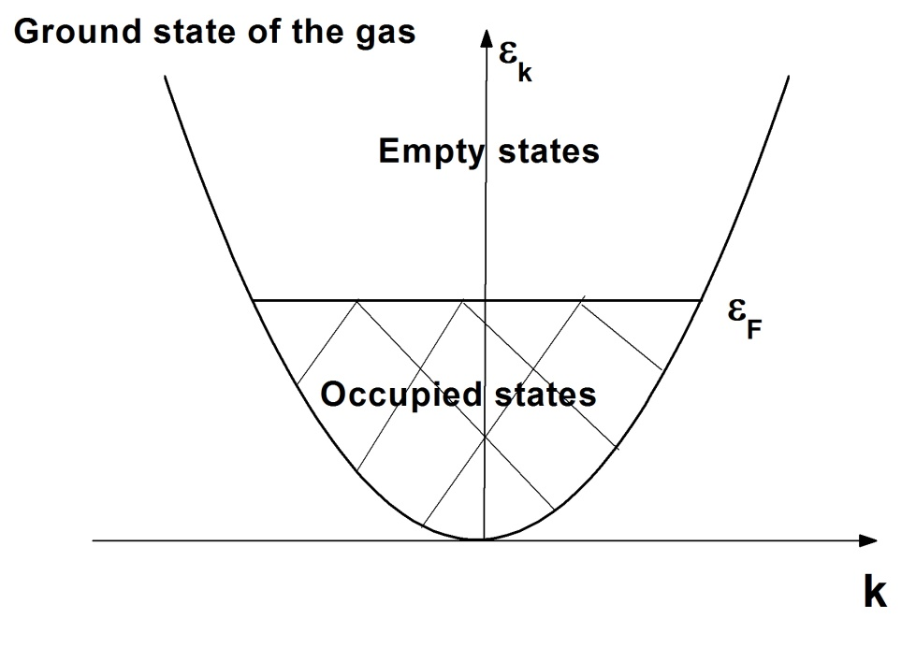
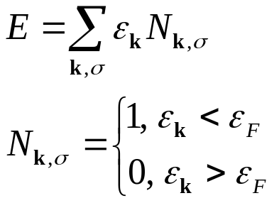
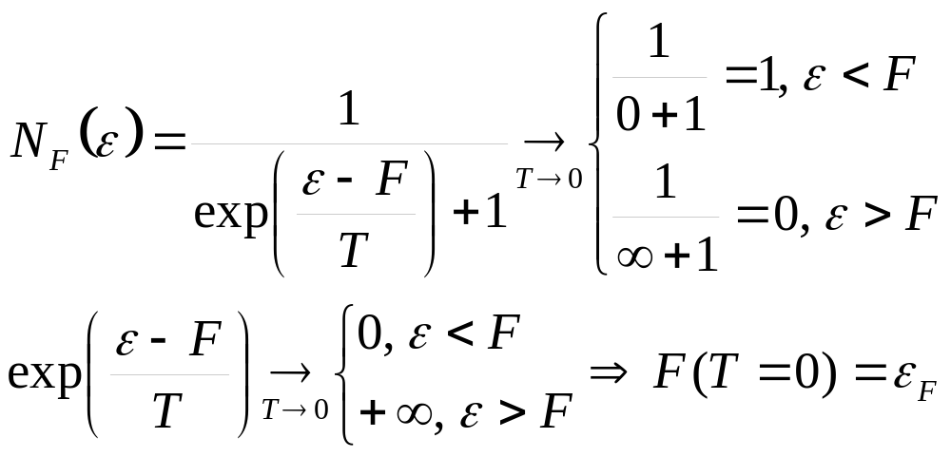
Абсолютный нуль температуры
Газ может находиться только в основном состоянии
Принцип запрета Паули
Два и более электрона не могут одновременно находиться в одном одночастичном состоянии

Slide 19
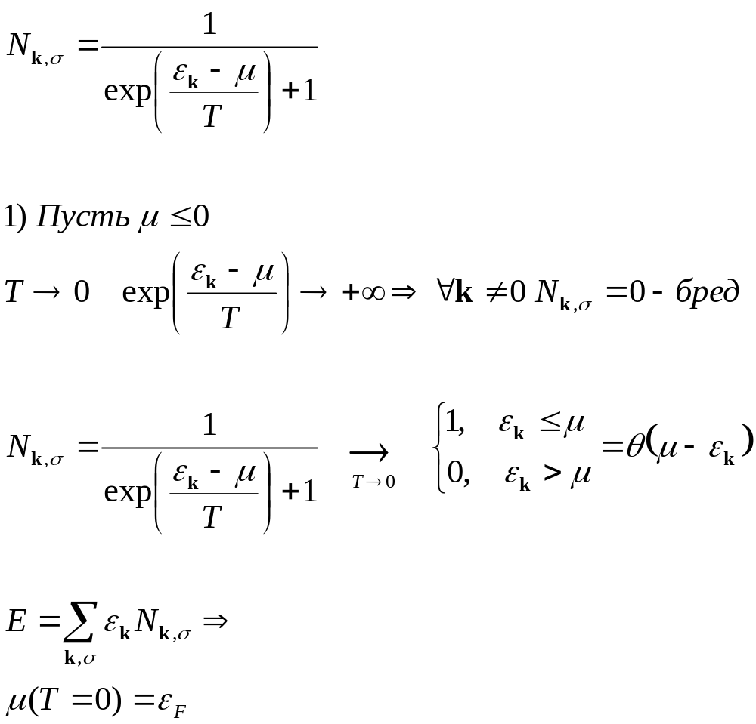
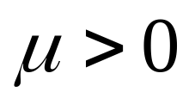
Какой знак у химического потенциала?
Абсолютный нуль температуры => нет теплообмена => могут реализоваться только основные микросостояния газа (с минимальной возможной энергией)
В основном микростсоянии есть предельная энергия (энергия Ферми ) ε_{F}, которая отделяет заполненные состояния от пустых

Slide 20
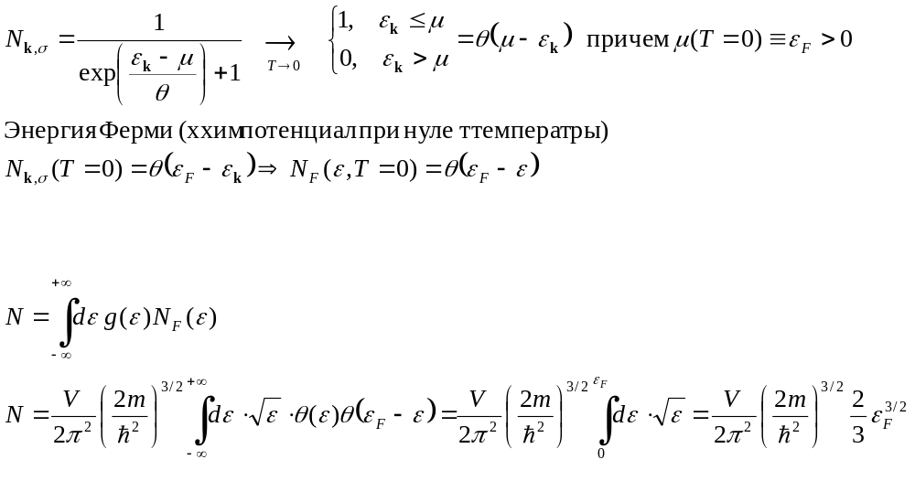
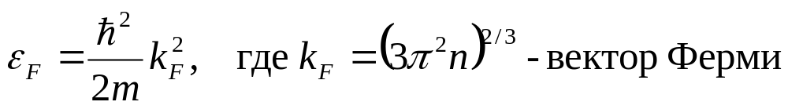
В металле концентрация электронов проводимости хорошо определена и практически не зависит от температуры
- Уравнение на хим потенциал

Slide 21
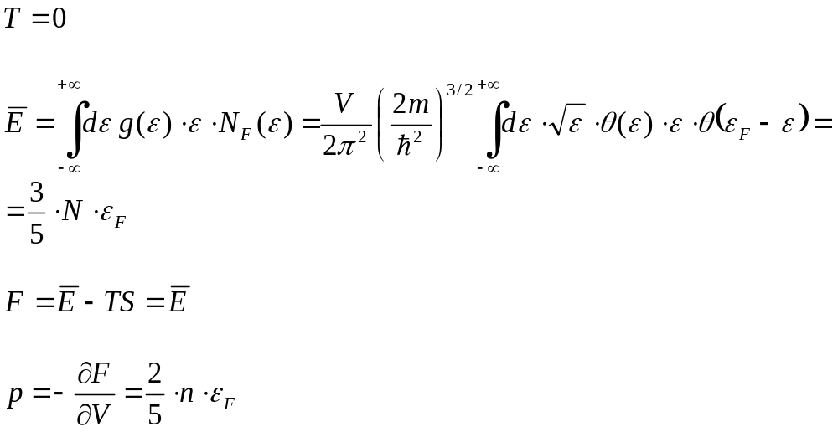

Slide 22
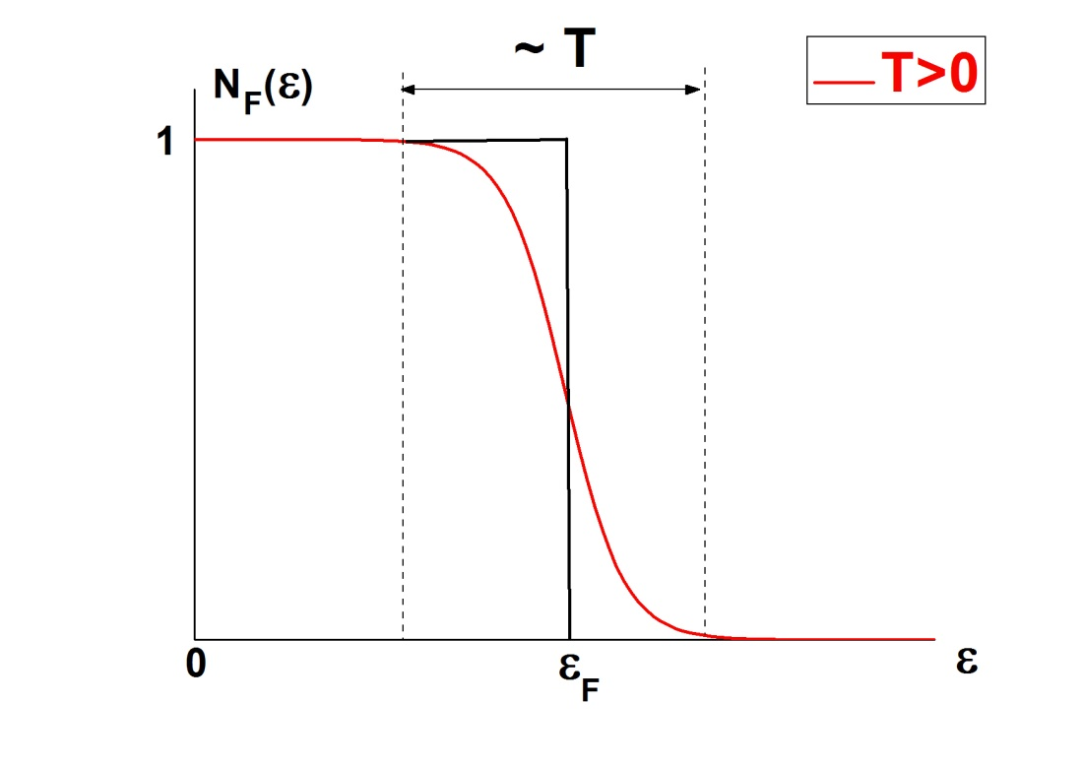
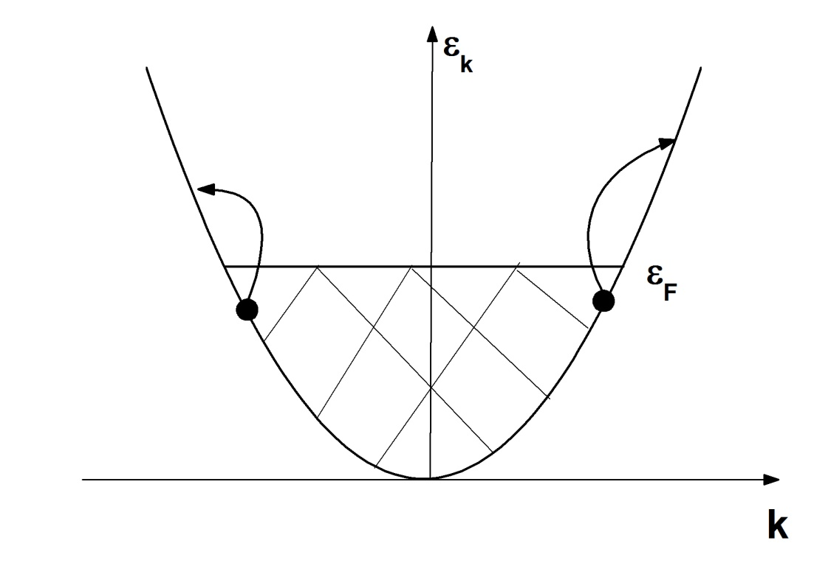
Конечная температура
Электроный газ может находиться в возбужденных состоянияз
Тепловое уширение энергетических уровней

Slide 23
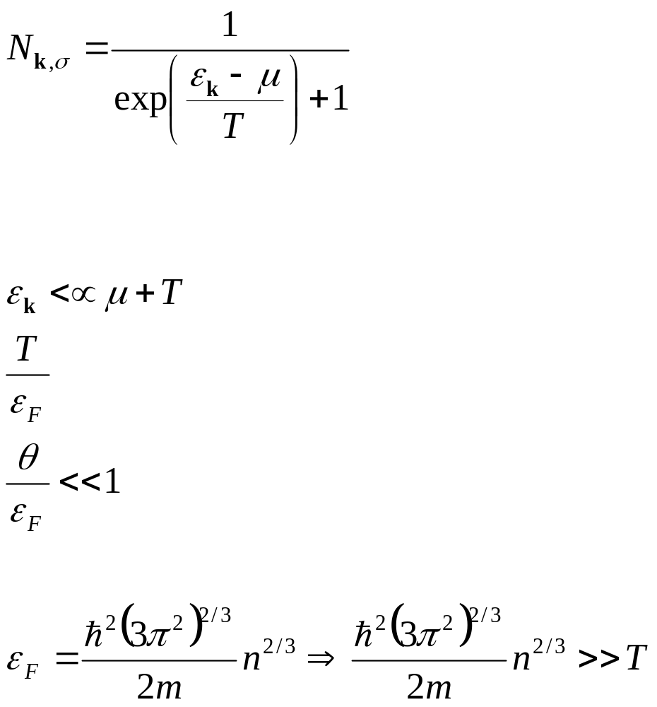
Конечные температуры
Становится отличной от нуля вероятность возбужденных состояний.
Наиболее вероятными являются микросостояния, в которых подавляющая часть электронов находится в состояниях с энергиями
- доля электронов за пределами поверхности Ферми
- вырожденный электронный газ
В металлах электронный газ является вырожденным вплоть до температуры плавления!!!

Slide 24
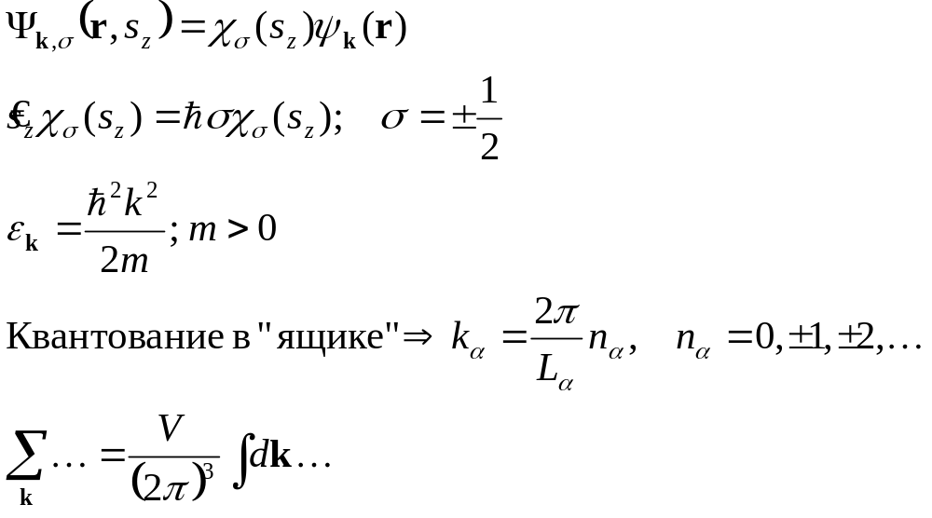
Теплоемкость и уравнение состояния газа электронов проводимости в металле
- эффективная масса на дне зоны проводимости

Slide 25
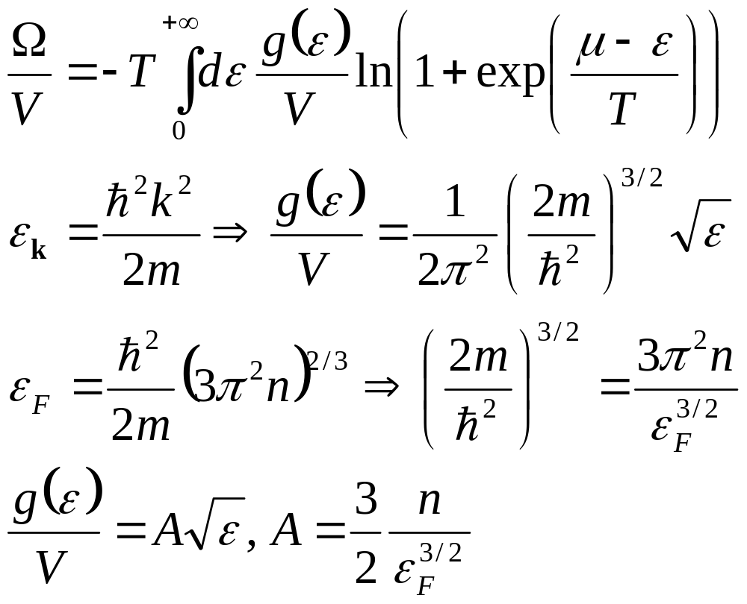

Slide 26
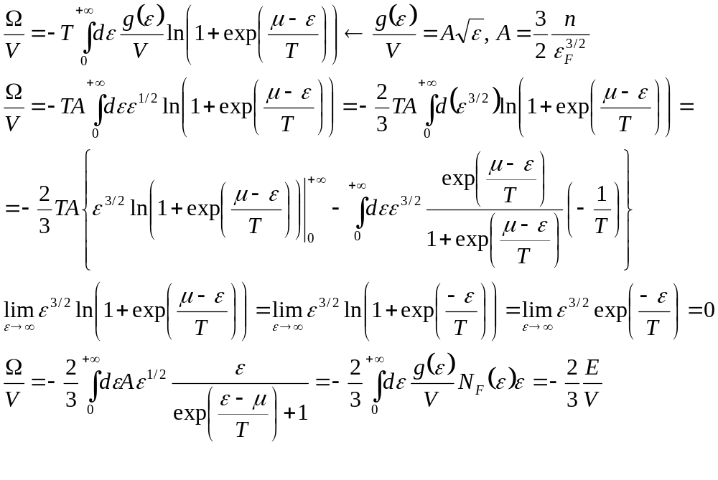

Slide 27
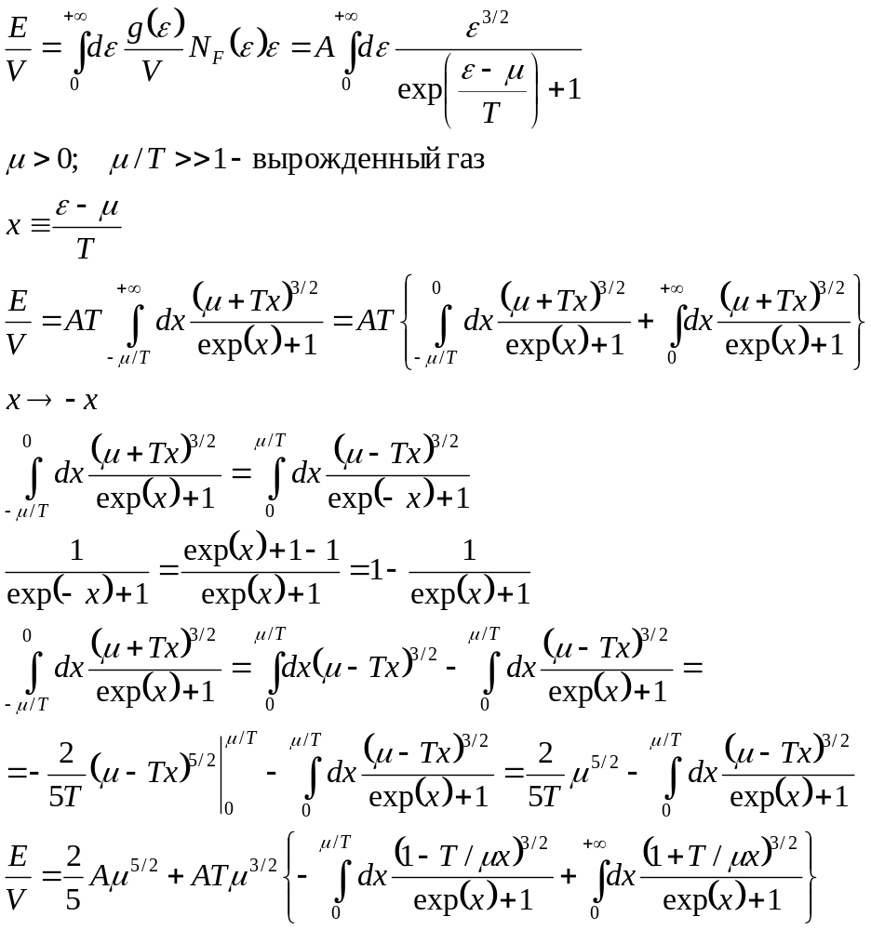

Slide 28
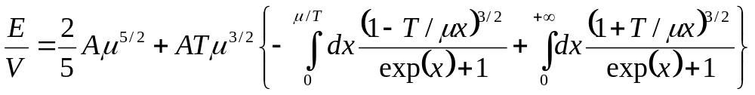
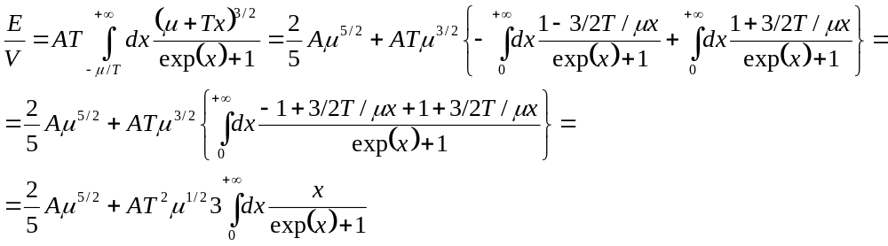
В знаменателе подынтегральных функций стоит exp(x) => основной вклад в интегралы дает область x<~1
μ/T>>1 => числители в подынтегральных функциях можно разложить в ряд Тейлора и верхний предел в первом интеграле заменить на бесконечность

Slide 29
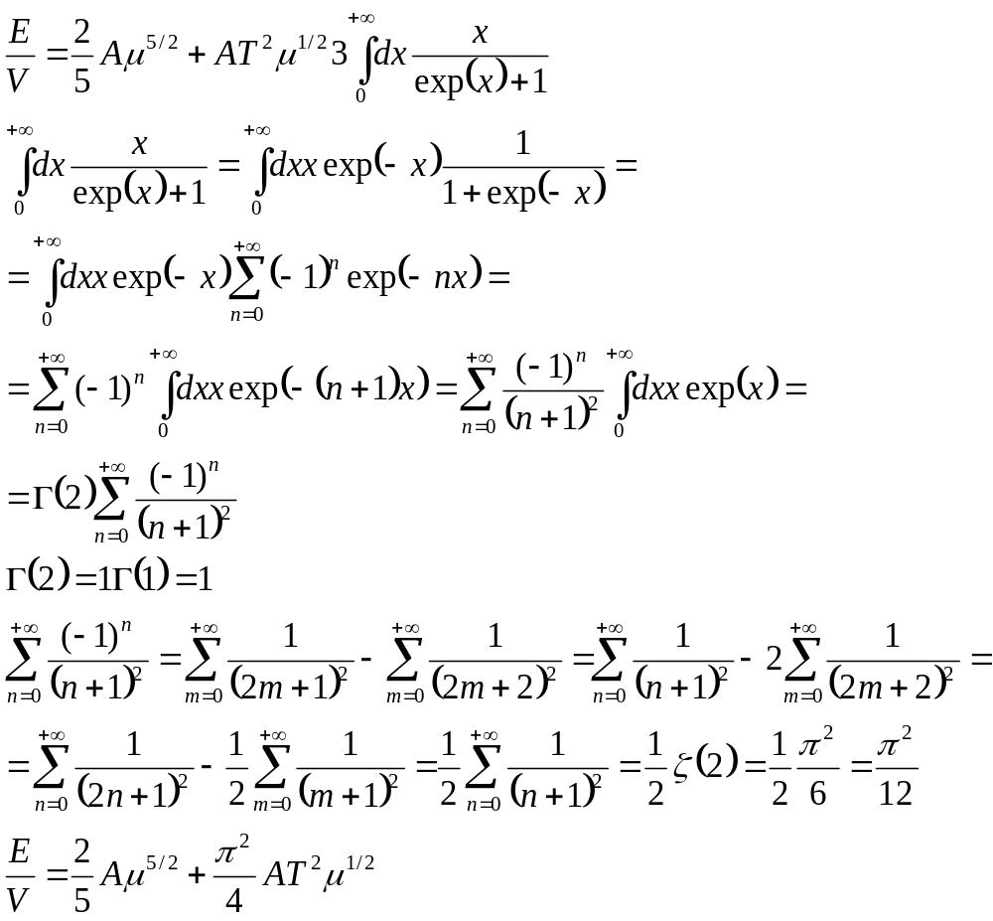

Slide 30
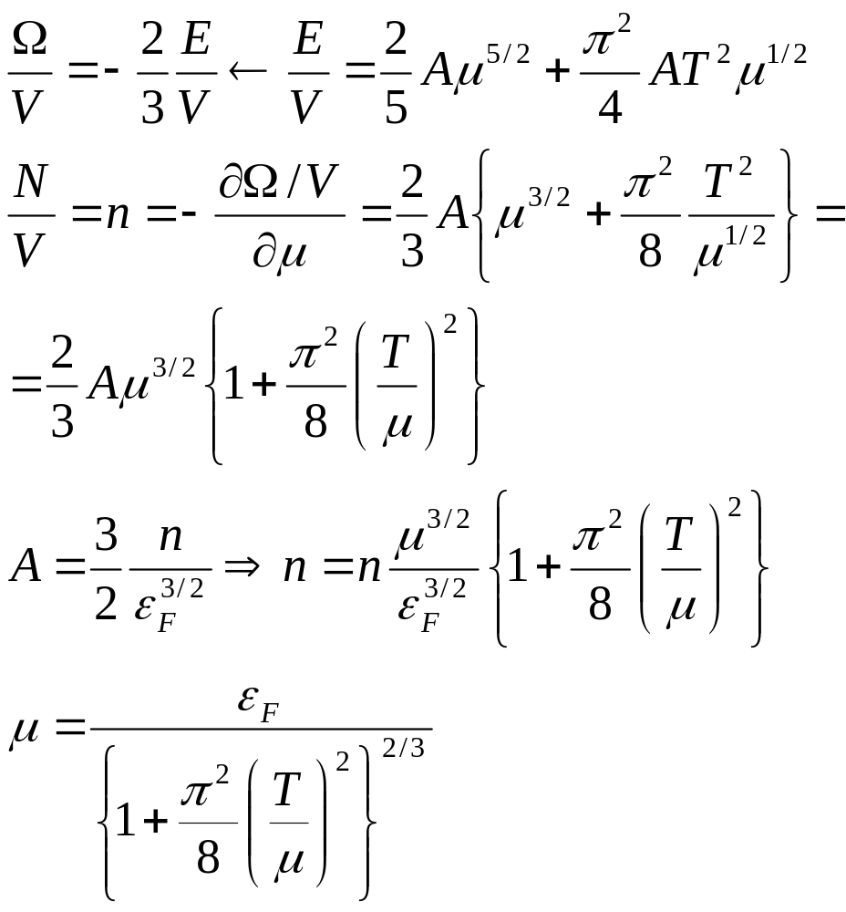

Slide 31
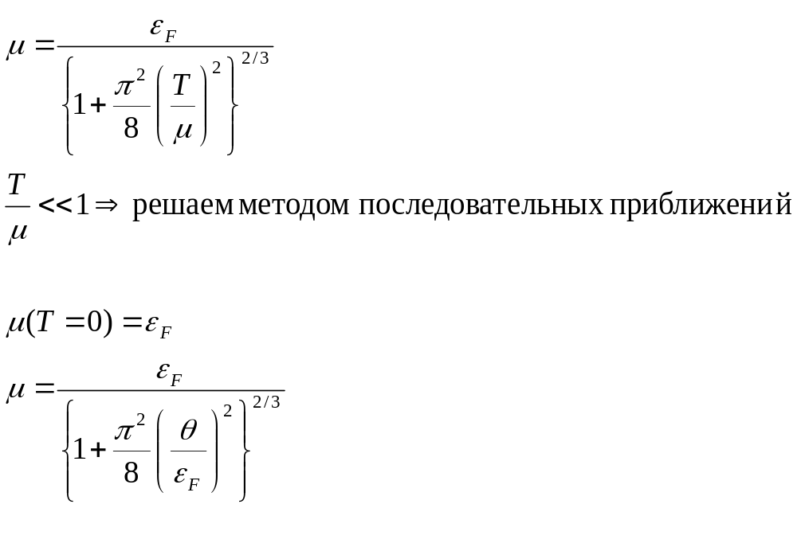
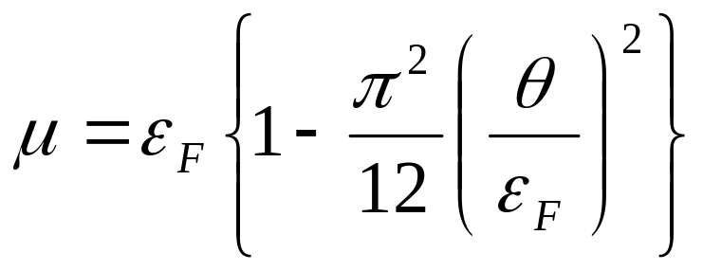
В металле химический потенциал очень слабо зависит от температуры

Slide 32
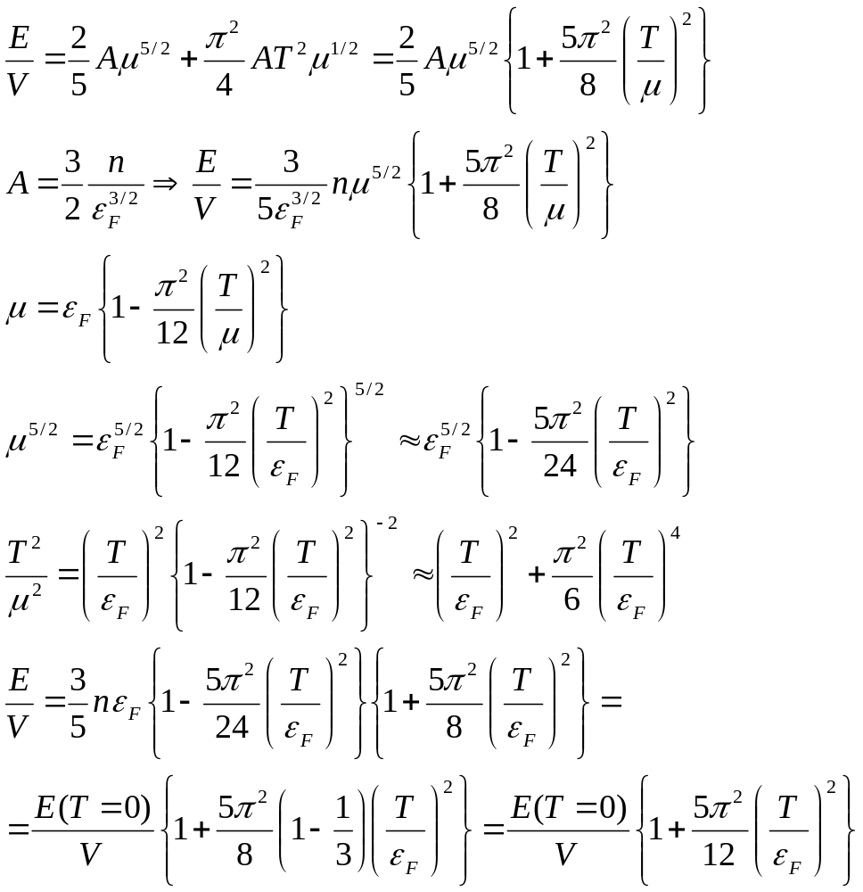

Slide 33
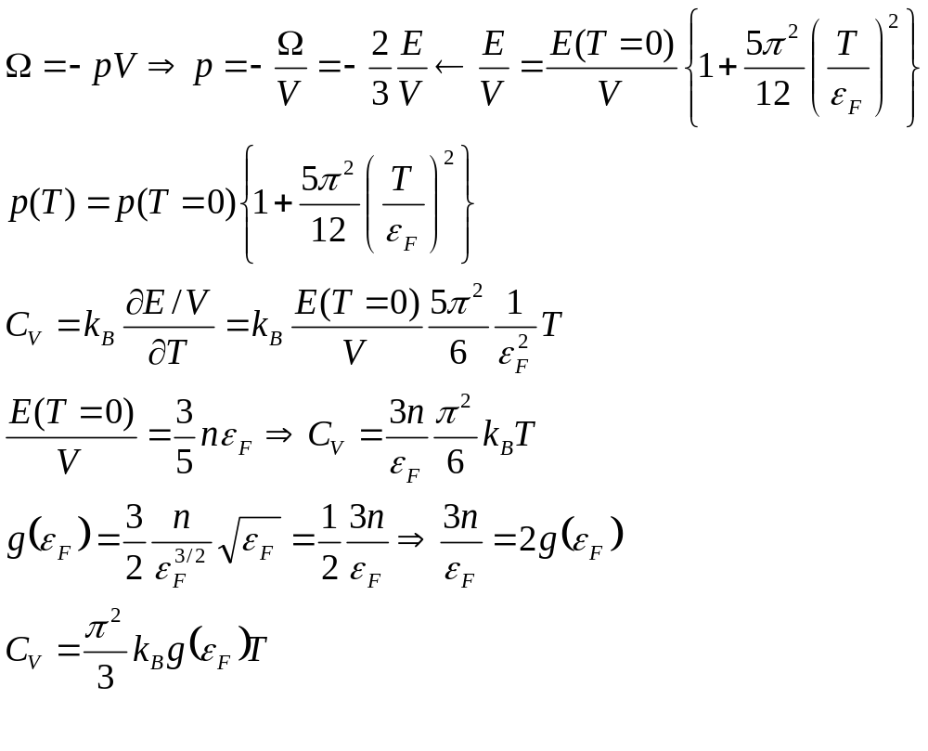

Slide 34
Магнитные свойства электронов проводимости в металле

Slide 35
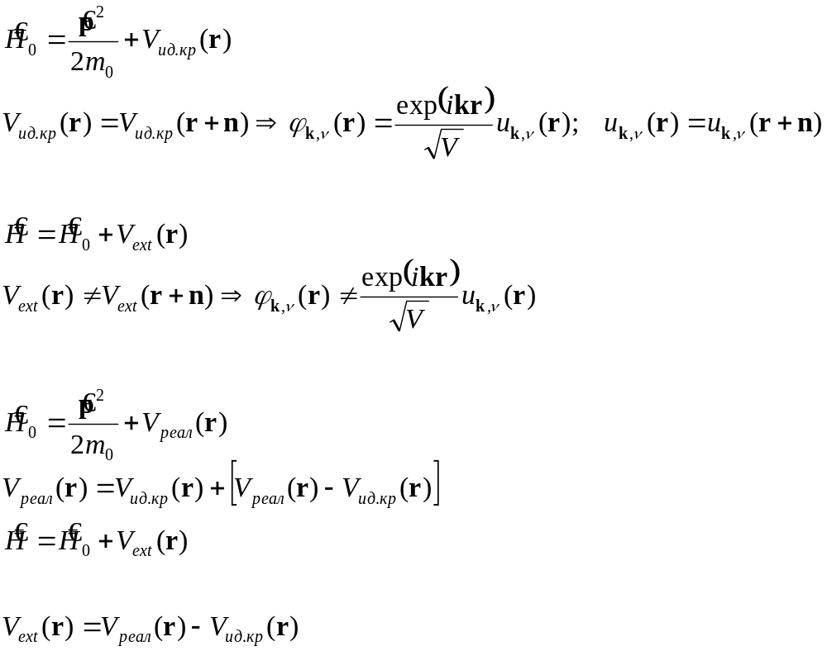
Формализм огибающей
Идеальный кристалл в отсутствие внешних полей
На идеальный кристалл наложено внешнее поле V
Неидеальный кристалл
- Гамильтониан электрона в идеальном кристалле, на который наложено внешнее поле V_{ext}

Slide 36
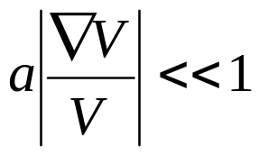
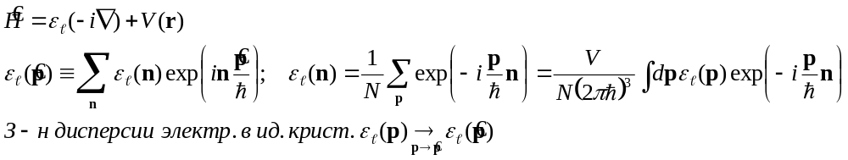
На блоховский электрон наложен дополнительный потенциал V, внешний по отношению к идеальному кристаллу (поле дефектов и/или внешнее поле, приложенное к кристаллу).
- потенциал медленно меняется, оставаясь практически постоянным в пределах элементарной ячейки
В случае медленного внешнего потенциала термодинамические свойства электронной подсистемы в кристалле с большой точностью совпадают со свойствами газа квазичастиц с зарядом и спином электрона, но которые описывются Гамильтонианом

Slide 37
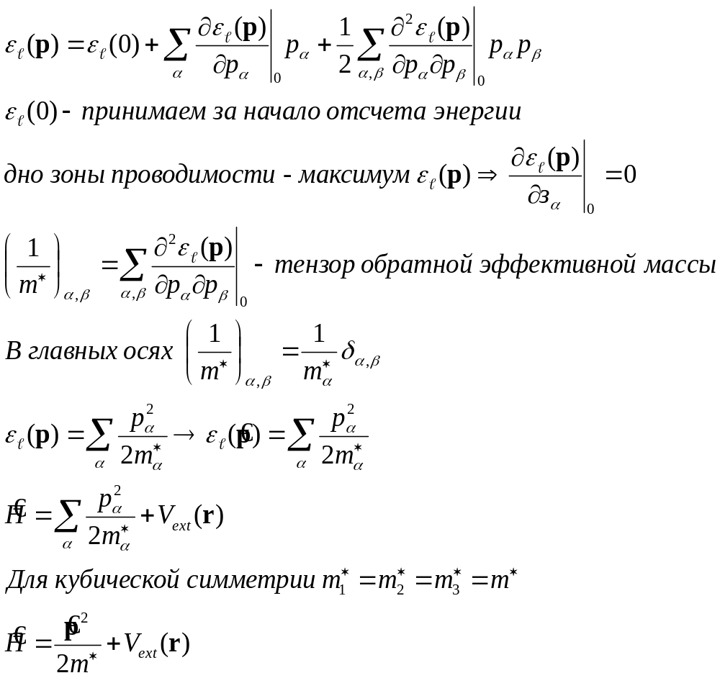
В равновесии электроны проводимости находятся вблизи дна зоны проводимости
- Гамильтониан электрона вне кристалла с другой массой, зависящей от направления

Slide 38
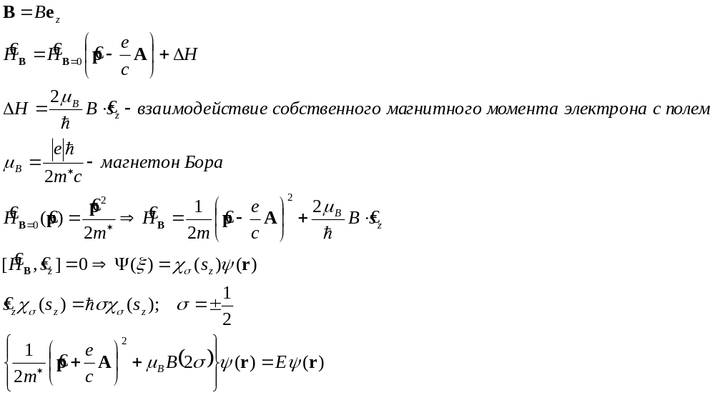
Магнитные свойства газа электронов проводимости в металле

Slide 39
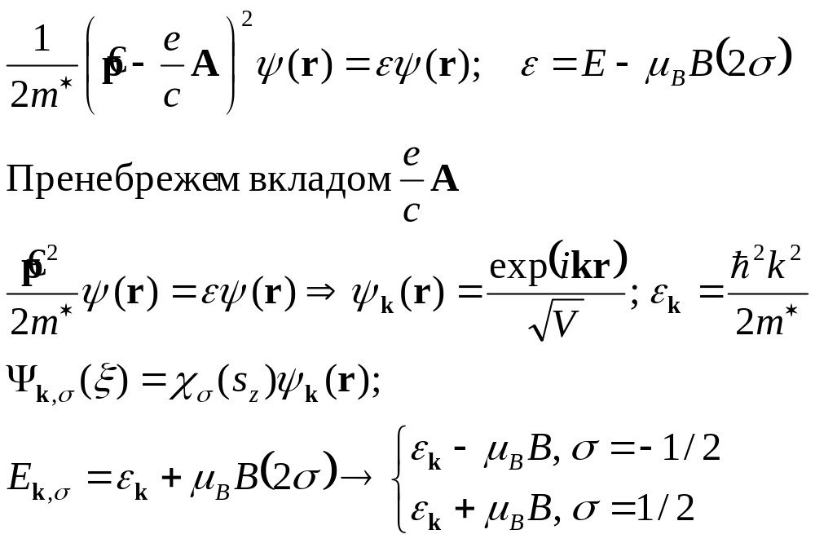
- Такая же как и в отсутствие магнитного поля
- Снялось вырождение по спину
Взаимодействие собственного магнитного момента электрона с магнитным полем не меняет волновую функцию электрона и приводит к спиновому расщеплению уровней

Slide 40
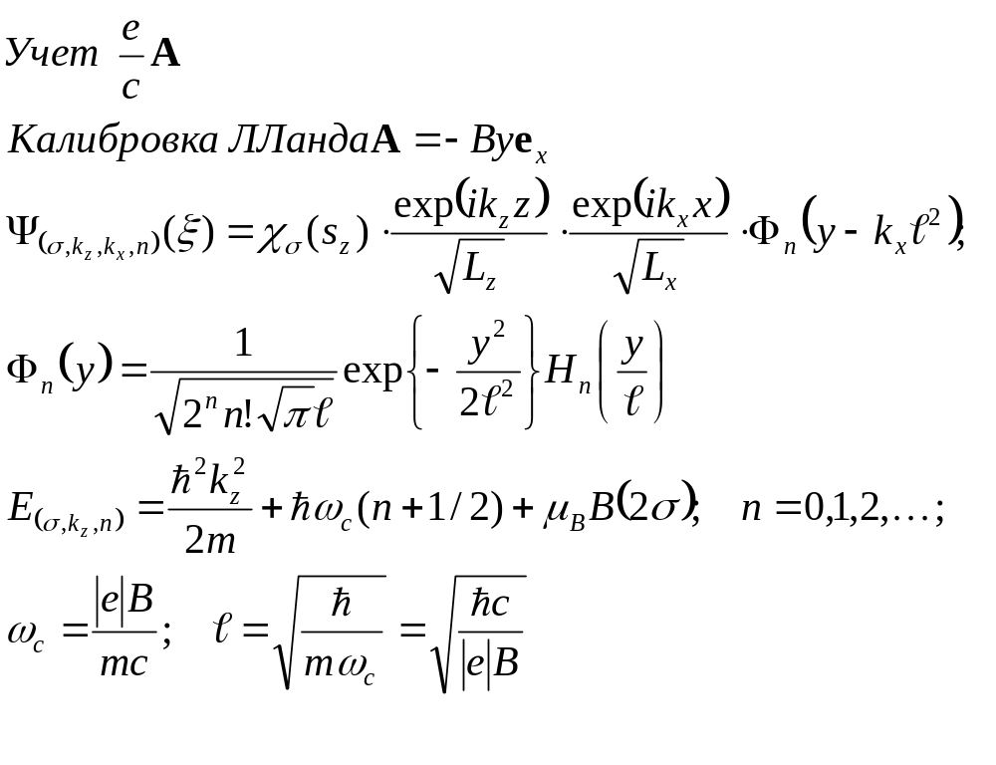
Происходит квантование движения электрона в плоскости, перпендикулярной магнитному полю – квантование Ландау

Slide 41
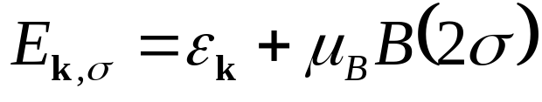
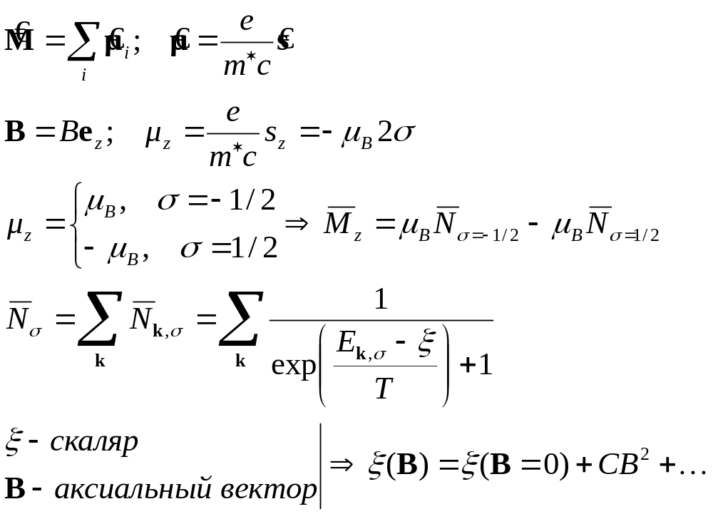
Парамагнетизм Паули
Как на магнитных свойствах электронного газа сказывается взаимодействие собственного магнитного момента электрона с магнитным полем?
Пренебрегаем квантованием Ландау
В широком диапазоне полей можно пренебречь зависимостью химического потенциала от магнитного поля

Slide 42

- Половина числа частиц в свободном идеальном газе с хим. потенциалом х

Slide 43


Slide 44

Диамагнетизм Ландау электронного газа
Как квантование Ландау сказывается на электронном газе?
Для наглядность пренебрежем взаимодействием собственного магнитного момента электрона с полем.
Полный набор квантовых чисел для одноэл. стац. состояний

Slide 45

Какова кратность вырождения по k_{x}?
Центр осциллятора должен находиться внутри объема металла
Находим плотность одночастичных состояний

Slide 46

2) Два раза интегрируем по частям
3) Применяем формулу суммирования Пуассона

Slide 47

- Интегралы Френеля

Slide 48

Нужно вычислить интеграл

Slide 49



Slide 50

В свободной энергии появились члены, осциллирующие с магнитным полем. Следовательно, все термодинамические характеристики будут осциллировать с полем, в том числе и намагниченность (эффект де Гааза-ван Альфена)

Slide 51





Уравнение непрерывности
Есть сохраняющаяся величина Q, которая распределена в пространстве и может перетекать из одного места в другое.
S
n
ρ(r,t) – плотность величины (характеризует ее распределение в пространстве)
V
- количество величины внутри объема V
j(r,t) – плотность потока величины (характеризует ее перетекание из одного места в другое)
- количество величины, пересекающее в единицу времени поверхность S в направлении внешней нормали
- величина вытекает из объема V
- величина втекает в объем V
Закон сохранения величины
Перепишем в дифференциальной форме

Slide 52






Надо:
Th Остроградского-Гаусса =>
Th о дифференцировании интеграла по параметру =>
- уравнение непрерывности
Если есть сохраняющаяся величина, которая распределенная в пространстве и может перетекать из одного места в другое, то обязательно есть уравнение непрерывности, связывающее пространственную плотность величины и плотность ее потока
Уравнение непрерывности – локальная запись закона сохранения величины

Slide 53



Закон сохранения числа частиц => Закон сохранения вероятности положения частицы в пространстве => уравнение непрерывности
- плотность вероятности координат частицы
- вероятность обнаружить частицу внутри объема V
характеризует вероятность того, что в единицу времени частица пересечет поверхность S
- вероятность того, что за время dt частица уйдет из объема V
- вероятность того, что за время dt частица уйдет из объема V
- локальная запись закона сохранения вероятности
- интегральная форма записи закона сохранения вероятности

Slide 54




Известно: 1) временное уравнение Шредингера
2) существует уравнение непрерывности
Надо: выразить плотность потока вероятности через волновую функцию
Алгоритм
Выражаем производную плотность вероятности
2) Выражаем волновую функцию из временного уравнения Шредингера и
Подставляем в производную от плотности вероятности. В результате получаем
3) Используя приемы векторного анализа, правую часть представляем в виде

Slide 55


Slide 56




Slide 57


n
V
S

Slide 58




Slide 59



Ток термоэлектронной эмиссии

Slide 60


Slide 61


Slide 62


Slide 63


Slide 64


Slide 65


Slide 66


Slide 67


